Slide 1

講師用マニュアル

Slide 2
授業構成案
授業構成案
パワーポイント教材を
活用されるに当たってのお願い
１ １． わたしたちと税のかかわりについて考えてみよう①
２ １． わたしたちと税のかかわりについて考えてみよう②
この副教材は，生徒に「税の本質」を学ばせることを念頭において作成しています。
基本的には，パワーポイント教材の差し替えは，授業をされる方の自由としていますが，「税の本質」を考えさせる，授業構成案の２～９については，授業に取り入れていただきますようお願いします。
なお，学習を進めるに当たっては，生徒に自由に意見を発表させ，主体的に考えさせることに重点を置いたものになるよう配意願います。
３ １． わたしたちと税のかかわりについて考えてみよう③
４ ２． なぜ、税を納めなければならないのだろう？①－１
５ ２． なぜ、税を納めなければならないのだろう？①－２
６ ２． なぜ、税を納めなければならないのだろう？②
７ ２． なぜ、税を納めなければならないのだろう？③
８ ３． 今までの議論をまとめてみよう
９ ４． 国の財政をみてみよう①
「税の本質」
税は公共サービスの対価
自らの代表が，国の支出の在り方を決めることと，自らが国を支える税金を負担しなければならないことは表裏一体
税の使い道を監視する（関心を持つ）
１０ ４． 国の財政をみてみよう②
１１ ４． 国の財政をみてみよう③
１２ ４． 国の財政をみてみよう④
１３ ５． 税の国際比較①
１４ ５． 税の国際比較②
１５ ６． これからの社会と税を考えてみよう
１６ ７． おわりに
１７ 地方の財政①歳入 サイドストーリー
１８ 地方の財政②歳出 サイドストーリー
＊ビデオ教材を国税庁のHP内でご提供しています。 →https://www.nta.go.jp/taxes/kids/video/index.htm#anime

Slide 3
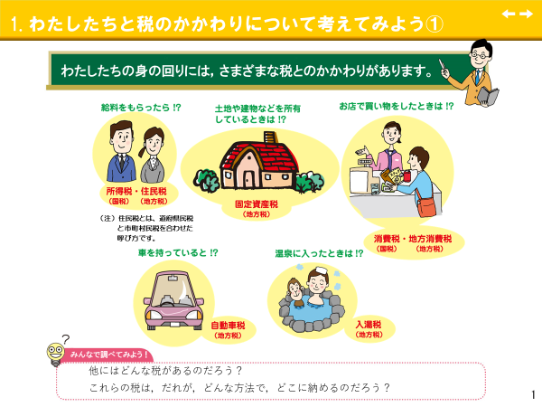
1.わたしたちと税のかかわりについて考えてみよう①
■ねらい
税についての学習を始めるに当たって，身近な「税」を自由に発表させることにより，まず税に興味を持たせる。
■学習内容
税の種類や仕組み，その特徴にも触れながら「税」が私たちの生活にどのように関わっているのかを理解させ，なぜ，いろいろな税があるのかを考えさせる。
■消費税
10%の消費税のうち
→7.8%は国へ
→2.2%は都道府県へ
■消費税の歴史
1988年 消費税法成立
1989年 消費税法施行 税率3%
1997年 税率5%に引き上げ
2004年 「税別」表示から
「総額表示」義務付け
2014年 税率8%に引き上げ
2019年 税率10%に引き上げ
（軽減税率8%導入）
〔参考〕
■税の種類
■税の分類方法
●「どこに納めるか」による分類
→国税・地方税
●「何に対して課税するか」による分類
→所得課税・消費課税・資産課税
●「納め方」による分類
→直接税・間接税
国税
所得税，法人税，相続税，贈与税，消費税，酒税，たばこ税，
自動車重量税，印紙税，登録免許税，関税など
道府県税
道府県民税，事業税，自動車税，固定資産税（特例分），地方消費税，
不動産取得税，道府県たばこ税，ゴルフ場利用税，自動車取得税など
地方税
市町村税
市町村民税，固定資産税，事業所税，軽自動車税，市町村たばこ税，入湯税など
1

Slide 4
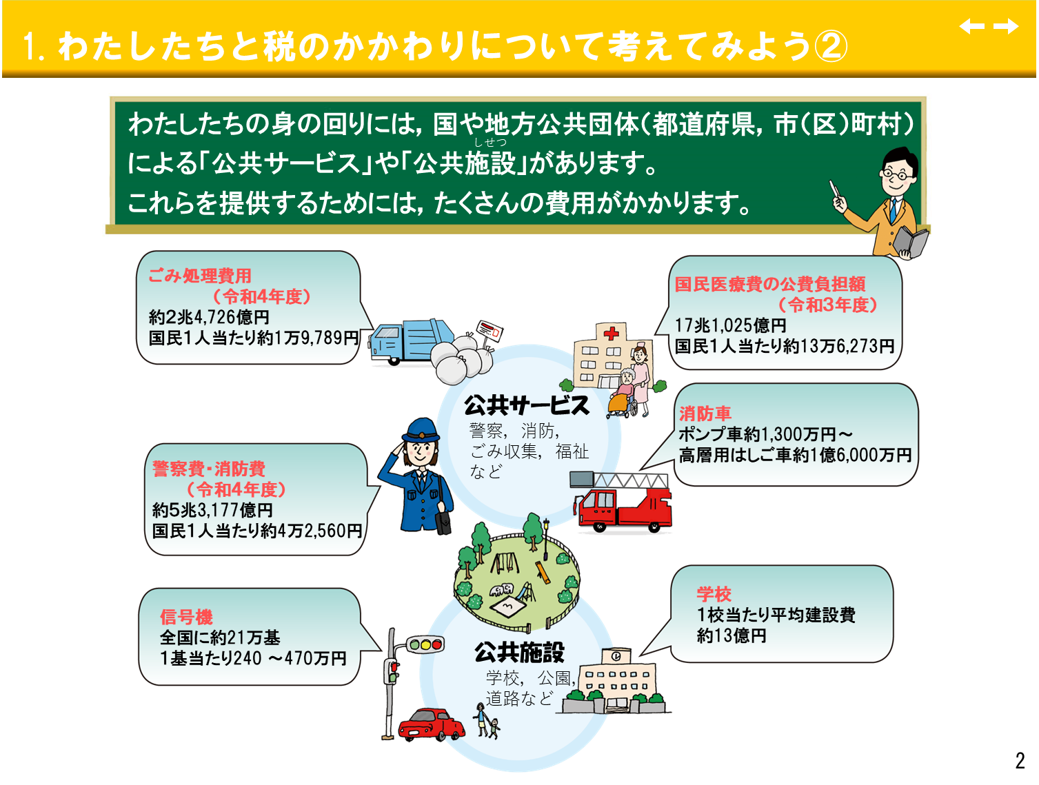
1.わたしたちと税のかかわりについて考えてみよう②
■公共施設
公立学校や公園，道路など，誰もが利用できる施設。
■ねらい
「公共サービス」や「公共施設」（いわゆる「公的サービス」）を利用するのになぜ利用料がかからないのか（利用料という形で個々の利用者から徴収しないか）を，ごみ収集・警察・消防などを例に理解させ，これらの「公的サービス」が「税」で賄われていることを理解させる。
■公共施設の数
 | 令和5年4月現在
警察署 | 1,149
交番 | 6,239
駐在所 | 6,026
消防本部 | 722
消防署 | 1,714
消防出張所 | 3,093
■学習内容
具体的に身近な財政支出の例を挙げて，多くのコストがかかっていることを理解させる。
■公共サービス
ごみの収集や処理，警察や消防など，生活に欠くことができないもので，民間の経済活動では生み出せないサービス。
■公的サービスと政府の役割
日々の生活に必要な様々な財やサービスが消費されている。この中に
は市場メカニズムに委ねておいては十分に提供されないものがあり，そ
れらは政府が「公共サービス」として提供している。外交，防衛や警察，
消防，司法などは，誰もがその負担の有無にかかわらず便益を受け，あ
る人が便益を受けても他の便益を妨げないという性格から，市場から全
く提供されない可能性がある。また，生活や産業を支える基盤となる水
道や道路などの社会資本，次代を担う人材を育成するための教育，安心
できる生活を確保するための社会保障などは，市場のみに委ねた場合に
は必ずしも必要な量や水準が確保されないおそれがある。
生命・財産を守り平和で安全な暮らしを確保するための公的サービス
は，なくてはならないものである。これらは，およそ国というものが形成されるようになって以来，その基本的な役割とされてきた。水道や道路といった社会資本は，便利で快適な生活を送ったり，産業を発展させ経済的に豊かな社会を築いたりするために，また，自然環境を守ったり災害を防いだりするために，重要な役割を果たすものである。さらに，教育によって子どもたちが社会生活に必要な能力を取得していくこと，社会保障によって，貧しい人を社会全体で支えたり，病気，障がい，老齢などに伴う生活上の不安を取り除いたりすることなどを通じて，より安定した社会を築いていくことが可能となる。
2

Slide 5
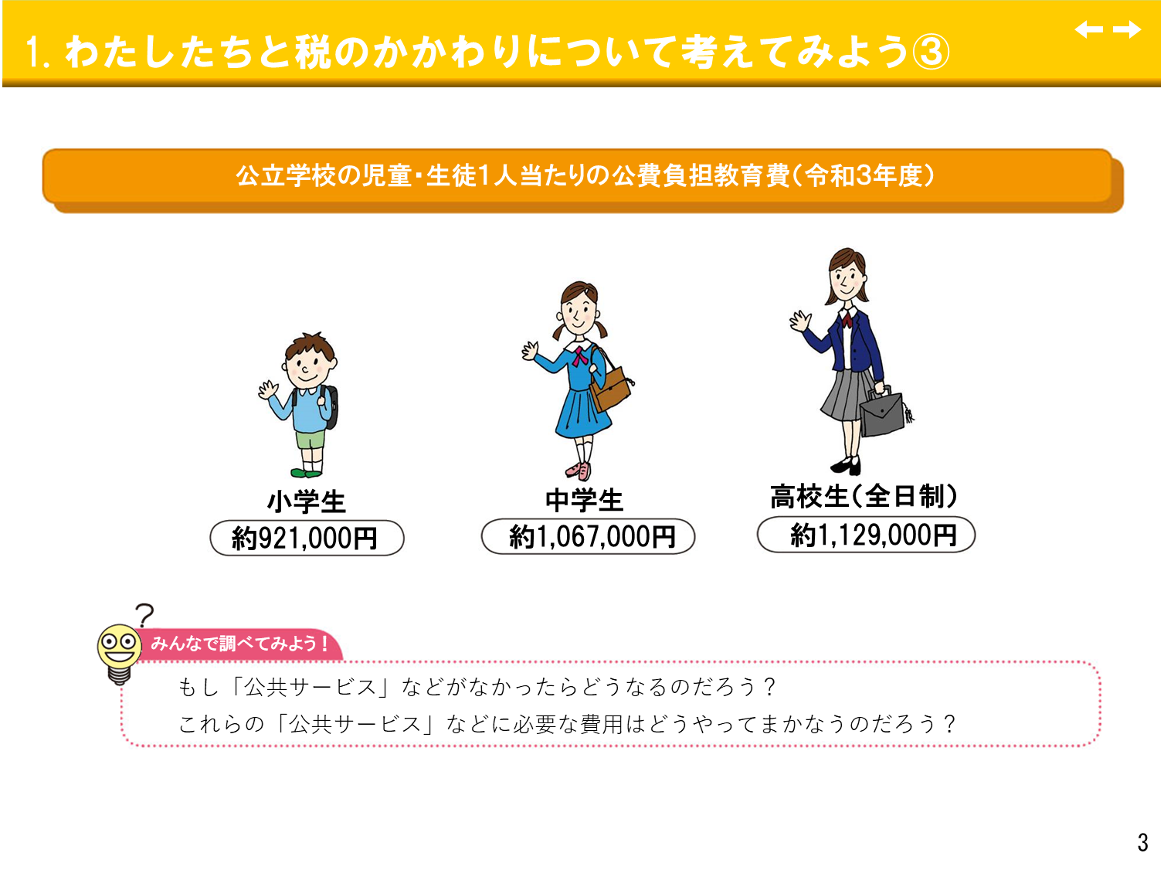
1.わたしたちと税のかかわりについて考えてみよう③
■ねらい
「税」とはなにか，なぜ必要かを議論を通じて理解させる。
■学習内容
「税」は公共サービスの対価であること。
国や地方は「公共サービス」を提供するための費用を「税」という形で調達していること。
「公共サービス」を受け取るのに１円も支払っていないので無料のようだが，みんなで負担した税で「公共サービス」が提供されていること。
以上のことを，生徒たちに議論させることを通じて理解させる。
■年間教育費の公費負担額（公立学校の児童・生徒１人当たり）：令和３年度
■教育費の行政機関別負担割合（令和６年４月現在）
 | 負担割合
 | 国 | 地方
先生の給料 | 1 | ２
教科書 | 1 | ０
実験器具等購入（注２） | 1 | １
小学生
約921,000円
義務教育9年間で
921,000円×6年 + 1,067,000円×3年
＝8,727,000円
中学生
約1,067,000円
高校3年間で
1,129,000円×3年
＝3,387,000円
約1,129,000円
高校生（全日制）
（注） １ 小･中学校の教育費の負担割合
２ ただし、国の補助を受けるためには一定の要件が必要。
3

Slide 6
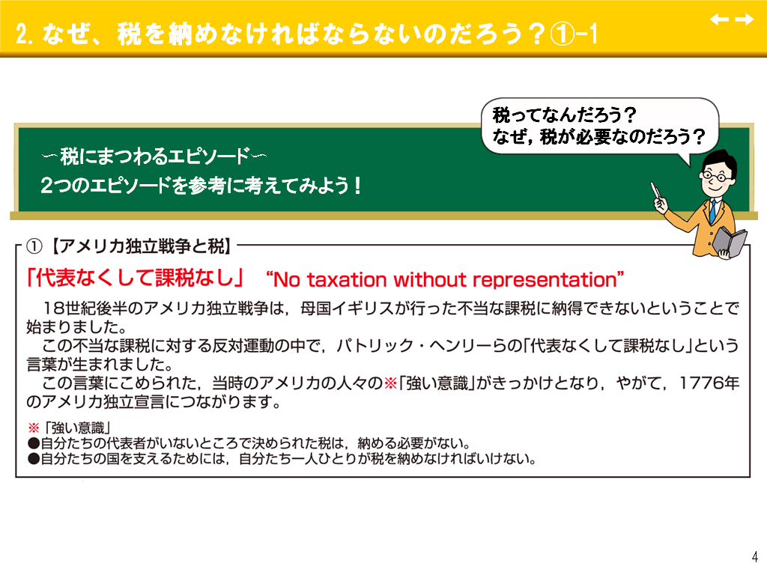
2.なぜ，税を納めなければならないのだろう？①-1
■ねらい
アメリカを例に，アメリカ独立の根底にある，市民の税に対する考え方を理解させる。
■学習内容
「代表なくして課税なし」の言葉に込められた意味を考え話し合う。
■アメリカ人の税に対する思い
税がきっかけとなり，アメリカ独立戦争は起こった。そのため，アメリカ人には，自分たちの国を築き上げたという自覚・思いがあるので，税を進んで支払い，その使い道にも強い関心を持っている。
■パトリック・ヘンリー
1736〜1799年。アメリカの政治家。（ヴァージニア代表。リンカーンと並んでアメリカ合衆国最大の演説の名手の一人に数えられる。）
「我に自由を与えよ！しからずんば死を」（1775年3月23日，ヴァージニア植民地協議会での有名な演説の一節。アメリカ独立の気運を盛り上げていった。）
～ アメリカ独立までのあゆみ ～
1765年 ●英・印紙条例制定（新聞，書類等への課税）
●印紙条例反対決議案
（ヴァージニア植民地協議会代表パトリック・ヘンリーら）
→「代表なくして課税なし」
●各地でイギリスに対するボイコット運動
1766年 ●英・印紙条例廃止
1767年 ●英・タウンゼンド条例
（茶，紙，ガラス等への課税）
1770年 ●ボストン大虐殺→茶以外の課税停止
1773年 ●ボストン茶会事件
1774年 ●英・ボストン港閉鎖
1775年 ●独立戦争（〜1783年）
1776年 ●米・独立宣言
4

Slide 7
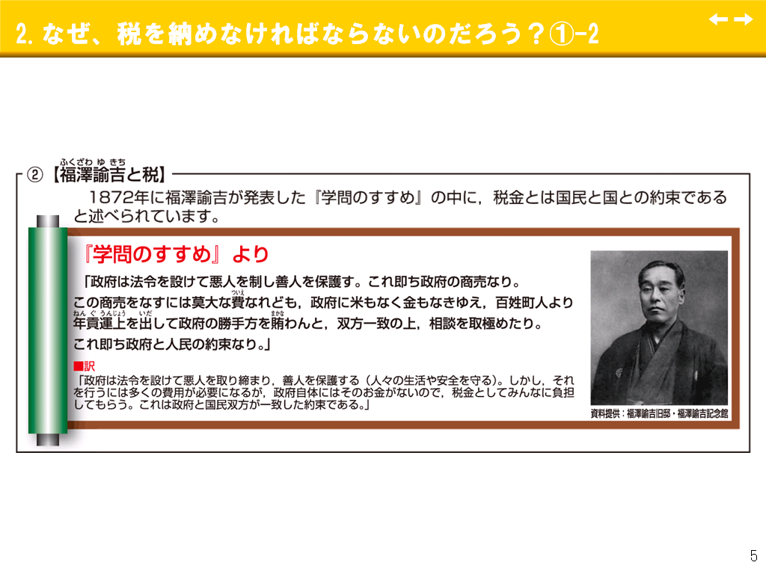
2.なぜ，税を納めなければならないのだろう？①-2
■「学問のすすめ」
1872年から1876年までに発表した17編の小冊子。当時の大ベストセラーとなり，1880年までに70万部に及んだと伝えられる。
福澤が初めて新しい時代の方向を示す思想を展開し，人間平等，実学の重要性，国家の独立，新しい社会の建設を説いている。
■ねらい
生徒に「なぜ納税が必要なのか」を考えさせるためのヒントとして，福澤諭吉が著書「学問のすすめ」の中で，欧米の租税思想を紹介し，「税は約束」と説いていることを説明する。
■福澤諭吉
1835〜1901年。明治時代の啓蒙思想家・教育家。慶應義塾大学創設者。
■訳
「政府は法令を設けて悪人を取り締まり，善人を保護する（人々の生活や安全を守る）。
しかし，それを行うには多くの費用が必要になるが，政府自体にはそのお金がないので，
税金としてみんなに負担してもらう。これは政府と国民双方が一致した約束である。」
5

Slide 8
2.なぜ，税を納めなければならないのだろう？②
■ねらい
「税にまつわるエピソード」も参考に，国民の生活と福祉の向上を図るため，国の支出の在り方を自らの代表者が決めることと，国を支える税を国民が負担することは，民主主義の基本であるという「税の本質」を理解させる。また，納税は憲法で定められた国民の義務であることを理解させる。
■学習内容
■国家の課税権
国を支える税は国民が負担しているが，税を納めない者がいると不公平になるため，ある種の強制力が必要。そのため，憲法で納税の義務を定めている。
（参考）大島訴訟（サラリーマン税金訴訟）判決として有名な最高裁昭和60年３月27日大法廷判決（民集39巻２号247頁）も「およそ民主主義国家にあっては，国家の維持及び活動に必要な経費は，主権者たる国民が共同の費用として代表者を通じて定めるところにより自ら負担すべきものであり，我が国の憲法も，かかる見地の下に，国民がその総意を反映する租税立法に基づいて納税の義務を負うことを定め（30条），新たに租税を課し又は現行の租税を変更するには，法律又は法律の定める条件によることを必要としている（84条）」と述べている。
「納税者」は本来「税を納め，その使い道を監視する人」である。「なぜ，納税の義務が憲法で定められているのか？」を問いかけ，国民生活に大きな影響力をもつ財政を支える租税の意義と役割について考えさせる。
■国民の三大義務
●納税の義務（憲法第30条）
●勤労の義務（憲法第27条）
●普通教育を受けさせる義務（憲法第26条）
すべて国民は，法律の定めるところにより，その能力に応じて，等しく教育を受ける権利を有する。
すべて国民は，法律の定めるところにより，その保護する子女に普通教育を受けさせる義務を負ふ。義務教育は，これを無償とする。
すべて国民は，勤労の権利を有し，義務を負ふ。
賃金，就業時間，休息その他の勤労条件に関する基準は，法律でこれを定める。
児童は，これを酷使してはならない。
6

Slide 9
2.なぜ，税を納めなければならないのだろう？③
■ねらい
「税」についての民主主義の基本原則を理解させる。
■学習内容
法律に基づいて課税された税を国民が負担する。
国の支出の在り方（どういう公共サービスを提供するのか）を決める。
①税に関する法律，②税の使い道（予算）は国会・地方議会で，国民の代表である議員によって決定される。その議員を選ぶのは，③18歳以上の有権者による選挙。
これらが，「税」についての民主主義の基本原則。
■租税法律主義
「あらたに租税を課し，又は現行の租税を変更するには，法律又は法律の定める条件によることを必要とする。」（憲法第84条）
⇒法律によらなければ，国家は租税を賦課徴収できず，一方国民は租税を負担することはないという原則
7

Slide 10
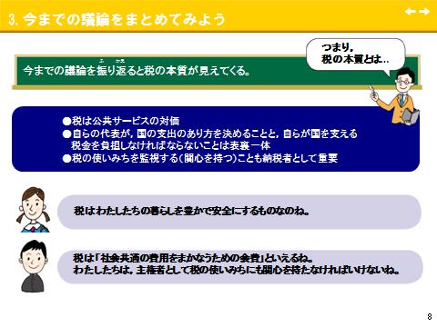
3.今までの議論をまとめてみよう
■ねらい
今までの議論をまとめて，「税の本質」を理解させる。
■学習内容
税の使い道の決め方や，国民生活との関係を理解させ，政治への参加と国を支える税金を国民が負担することが，対になっているのが，民主主義の基本であることを理解させる。
また，その使い道をしっかりと監視していくことの重要性を理解させる。
■「税の本質」
税は公共サービスの対価。
自らの代表が，国の支出の在り方を決めることと，自らが国を支える税金を負担しなければならないことは表裏一体。
税の使い道を監視する（関心をもつ）ことも納税者として重要。
8

Slide 11
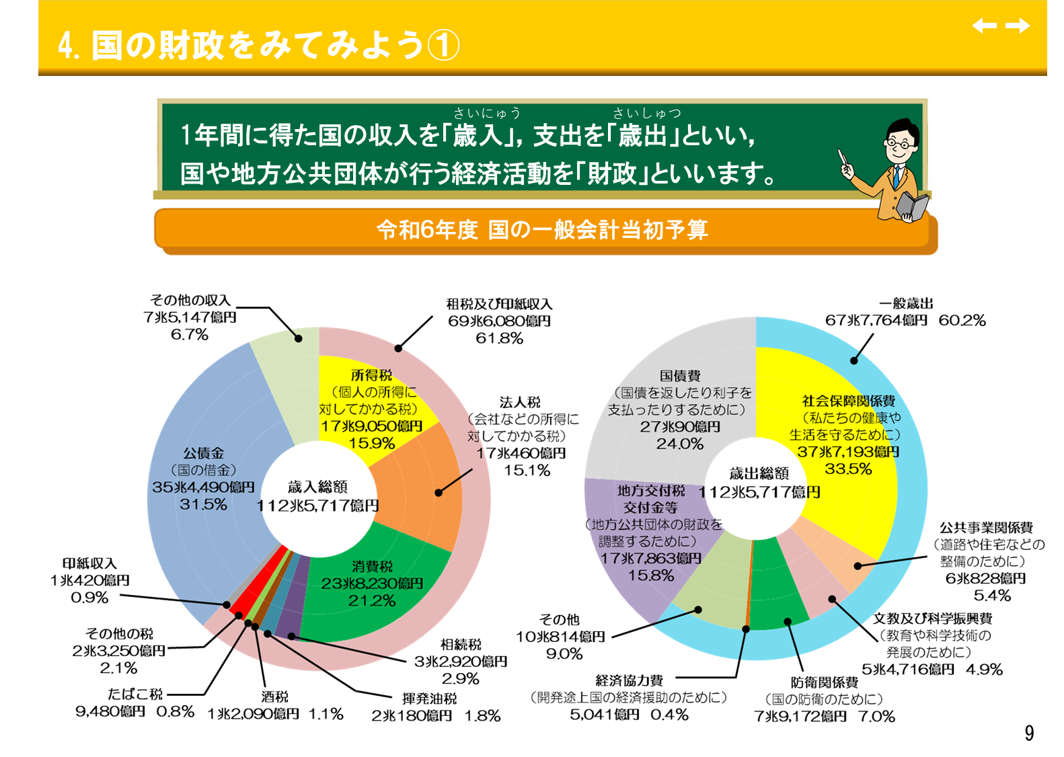
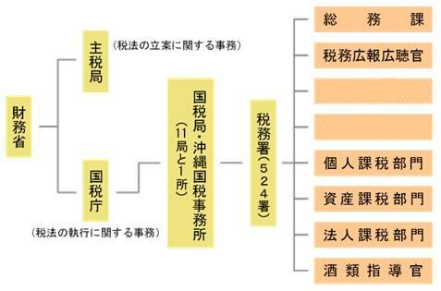
4.国の財政をみてみよう①
■ねらい
国の歳入・歳出の内訳がどうなっているのかを学び，税がどのように使われているかを理解させる。
■税収と公債金
国の収入の約62%が「税収」，約32%が「公債金」。
「公債金」とは国の借金のことで，元本の返済や利子の支払いなどの負担を，将来の世代に残すことになる。
■国の歳出
国の支出の約7割を，社会保障関係費・国債費（借金の返済と利子の支払い）・地方交付税交付金等で占める。
■国税庁と税務署
総務課
主税局
（税法の立案に関する事務）
税務広報広聴官
国税局・沖縄国税事務所
（ 局と１所）
管理運営部門
国税庁は財務省に属する行政機関で，国税の賦課や徴収などの仕事をしている。
全国に11の国税局と沖縄国税事務所があり，それらの下に身近な窓口として524の税務署がある。
財務省
11
税務署（５２４署）
徴収部門
国税庁
個人課税部門
資産課税部門
（税法の執行に関する事務）
法人課税部門
酒類指導官
9

Slide 12
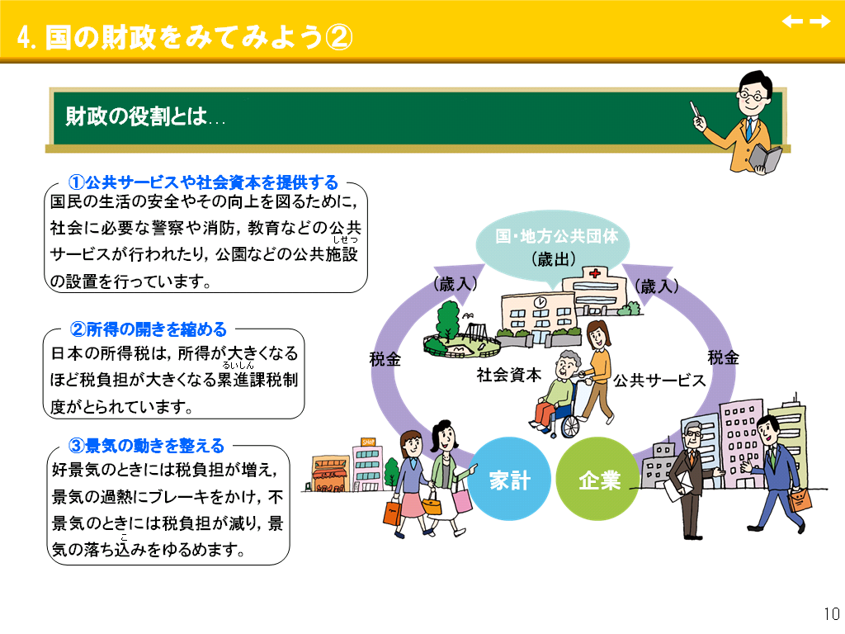
4.国の財政をみてみよう②
■財政の役割
私たちの生活に必要であっても，利潤を追い求める民間の経済活動では生み出せないサービスや施設を提供する。
■ねらい
財政の役割について，理解させる。
■財政の機能
財政の役割は多方面にわたり複雑になってきているが，これを国民経済的な機能という観点から整理すると，「資源配分機能」（公共サービスや社会資本を提供する），「所得再分配機能」（所得の開きを縮める），「景気調整機能」（景気の働きを整える）の３つに大別できる。
10

Slide 13
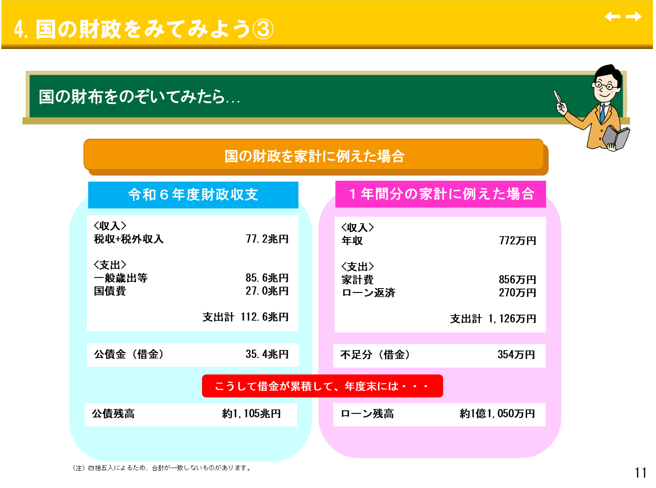
4.国の財政をみてみよう③
■ねらい
国の財政状況について理解させる。
■国の財政を家計に例えたら
年収772万円に対して、年間支出1,126万円の生活を送っている。その結果、新たに354万円の新規借入を行っており、約1億1,050万円のローンを抱えている状態である。
11

Slide 14
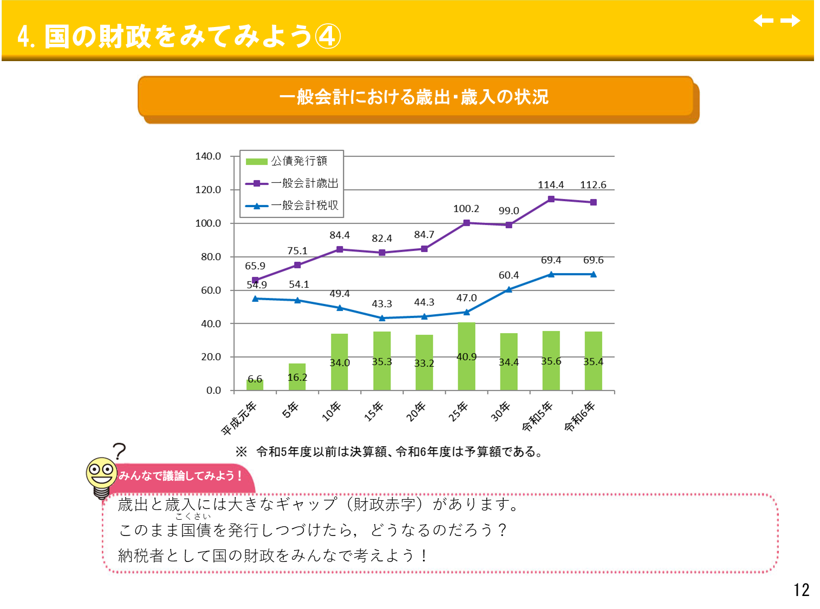
4.国の財政をみてみよう④
■ねらい
国の歳出・歳入の状況について理解させる。
■一般会計における歳出・歳入の状況
歳出が歳入（税収）を上回る状況（財政赤字）が続いており、借金である公債の発行によって賄われ
ている。
12

Slide 15
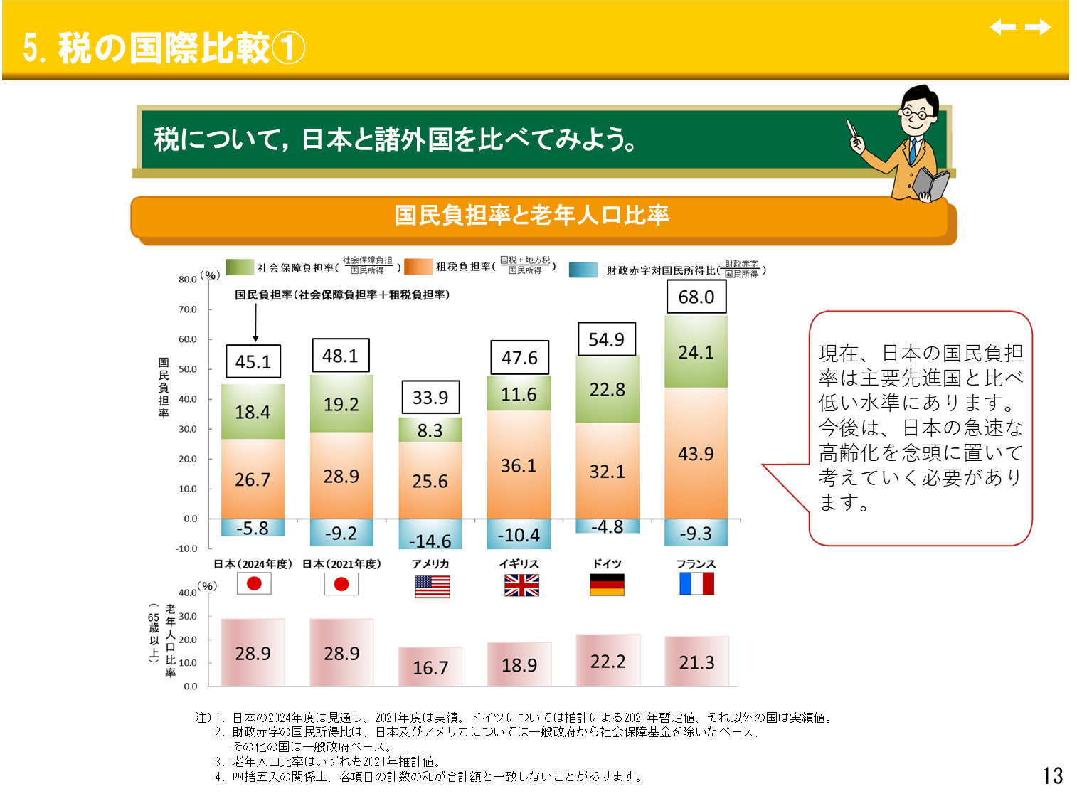
5.税の国際比較①
■ねらい
諸外国の税金を知ることにより，税の在り方を考える目安とする。
■国民負担率の国際比較
国民負担率とは，租税負担と社会保障負担（社会保険料など）の合計が，国民所得に占める割合のこと。
社会保障の進んだ国では，社会保障の必要な老年人口の割合に比較して，国民負担率（社会保障負担率や租税負担率）が高くなっている。（高福祉・高負担）
日本の国民負担率は，主要先進国に比べると低い水準にある。これは，公共サービスや社会資本の提供に対し，相応の負担を行わず，公債金収入で賄ってきたからである。その結果，財政赤字という形でその負担を将来の世代に先送りしていると考えられる。
13

Slide 16
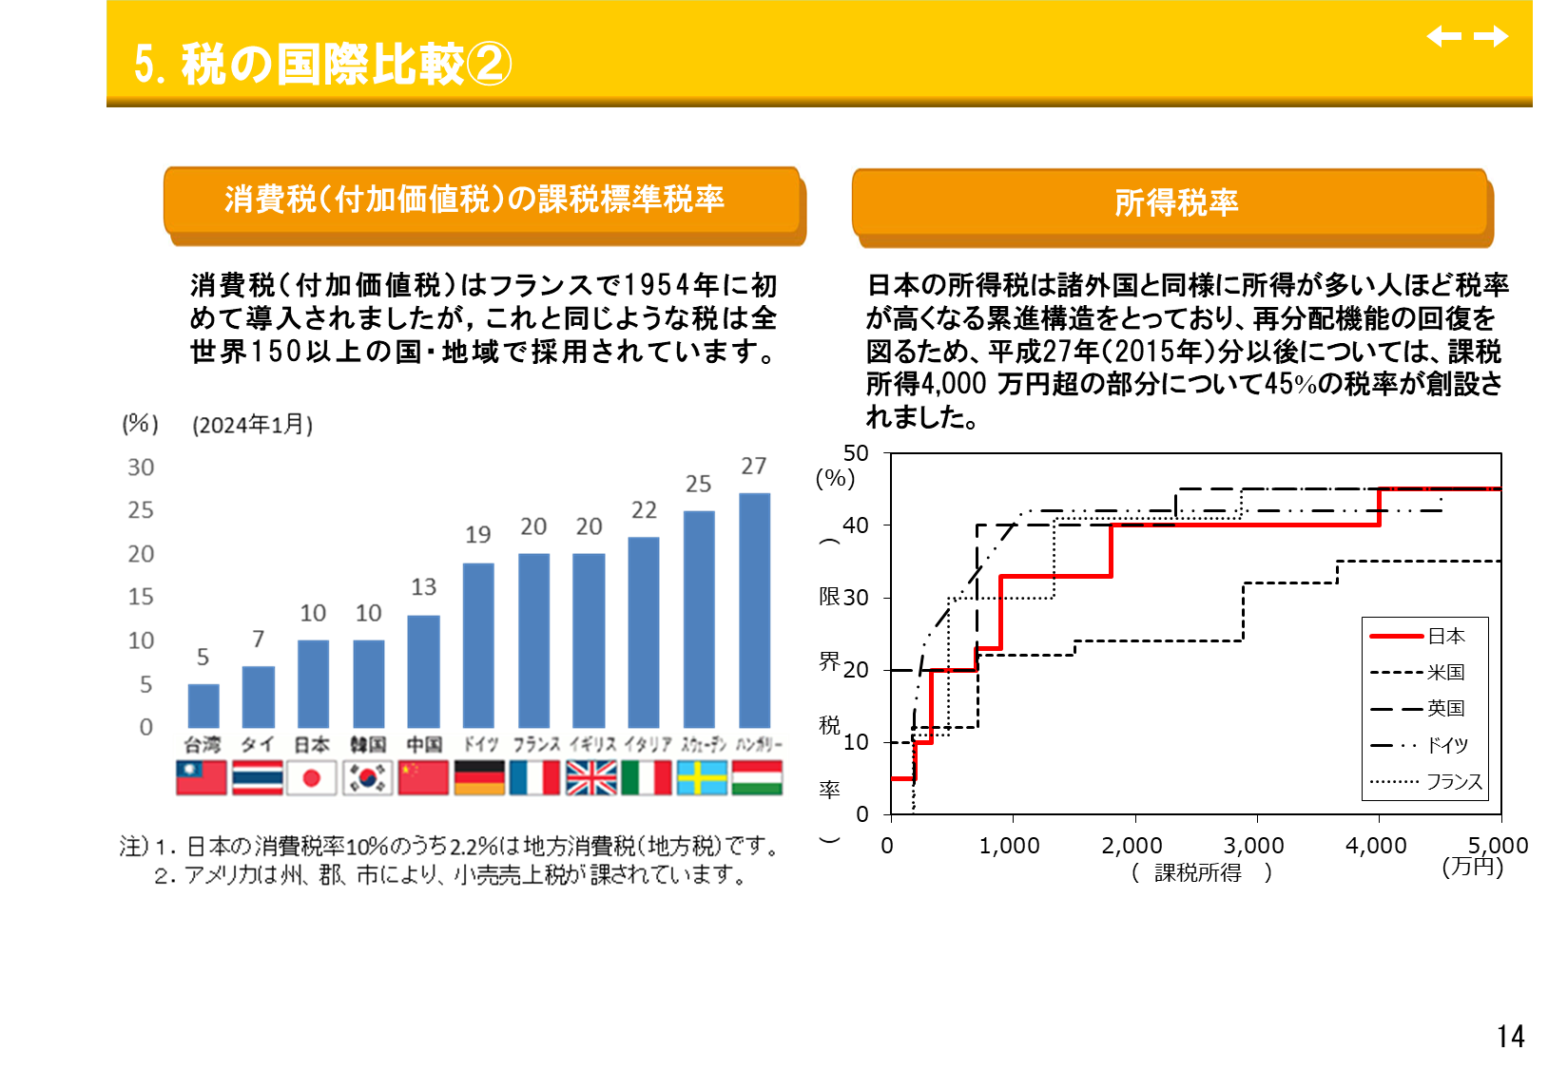
5.税の国際比較②
■ねらい
諸外国の税金を知ることにより，税の在り方を考える目安とする。
■消費税（付加価値税）の標準税率
我が国の消費税率は，主要国の中では，最低の水準にあります。一方，諸外国では，消費税（付加価
値税）は基幹税として主要な位置を占めており，ＥＵ加盟国では，標準税率を15％以上とすることが義
務づけられている。
■所得税率の国際比較
所得税の税率は，収入が多くなるほど高い割合になっている。この所得が多い人ほど税率が高くな
るしくみを累進課税といい，国民にはそれぞれの所得に応じた税金を納めてもらおうという考え方に
基づいている。
14

Slide 17
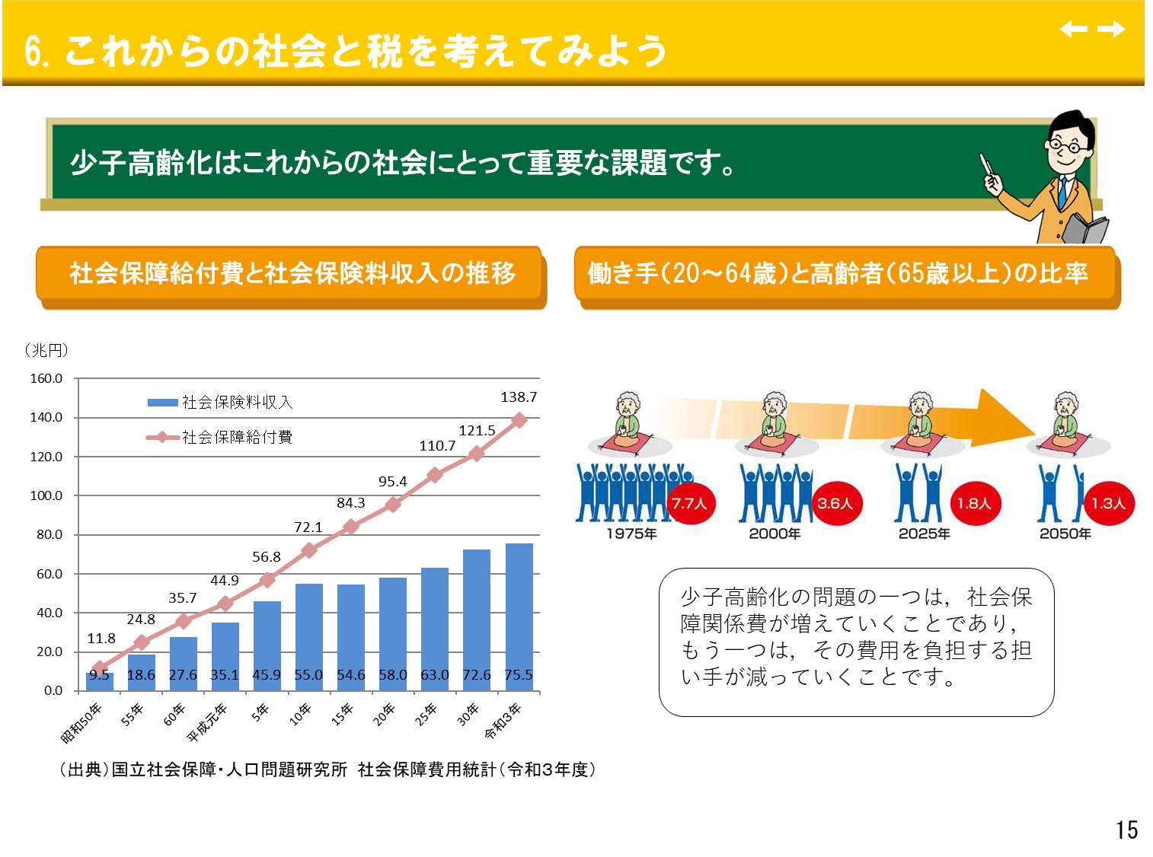
6.これからの社会と税を考えてみよう
■ねらい
これからの社会を考えるに当たって，日本が抱える問題の一つである「少子・高齢化」について説明する。さらに，「少子・高齢化」が進むとどんな影響が出てくるのかを理解させる。
■社会保障給付費と社会保険料収入の推移ついて
我が国では，高齢化の進展等に伴って，社会保障給付費が大きく伸びてきている。一方で，社会保険料収入は，近年，横ばいで推移しているため，社会保障給付費と社会保険料収入の差額は拡大傾向にある。この差額は，主に，国や地方自治体の税負担で賄われることとなる。
■少子・高齢化について
少子・高齢化の原因は，お年寄りの平均寿命が延びたことと，平均出生率が減少したことである。
少子・高齢化の問題の一つは，社会保障の費用が増えていくことであり，もう一つは，その費用を負担する働き手が減っていくことである。
老後の安定した生活や健康で文化的な社会を実現するためには，大きな費用を必要とし，その財源の中心は税金。政府からどれだけ公共サービスを受け，その費用をどう負担すべきかを考えていく必要がある。
15

Slide 18
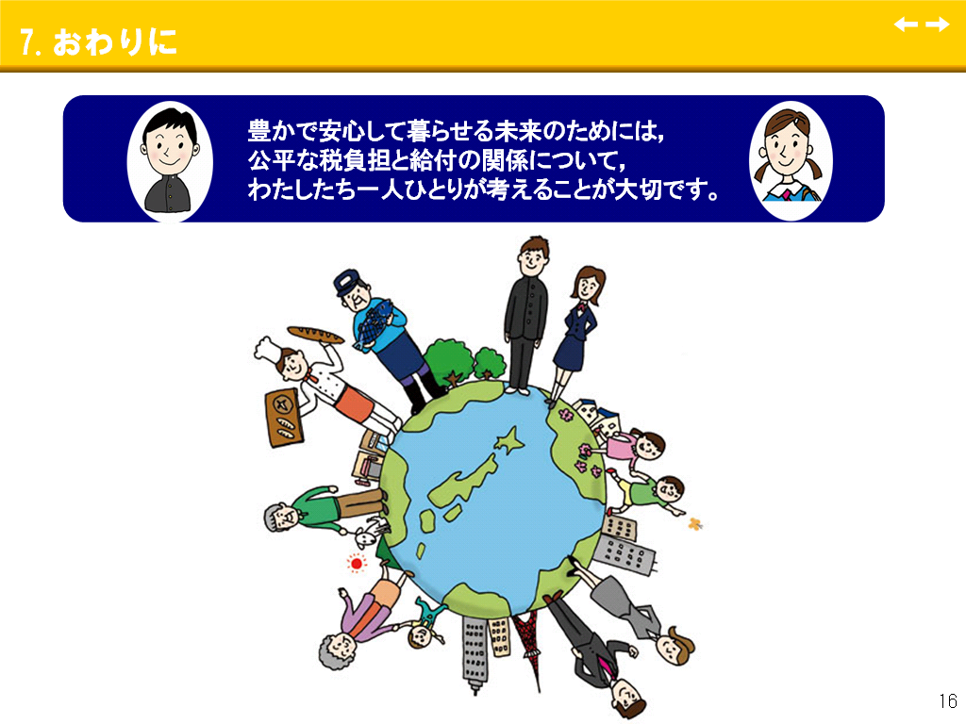
7.おわりに
■ねらい
私たちが，これからも健康で文化的な生活を送るためには，税の在り方を一人ひとりが真剣に考えていく必要があることを理解させる。
16

Slide 19
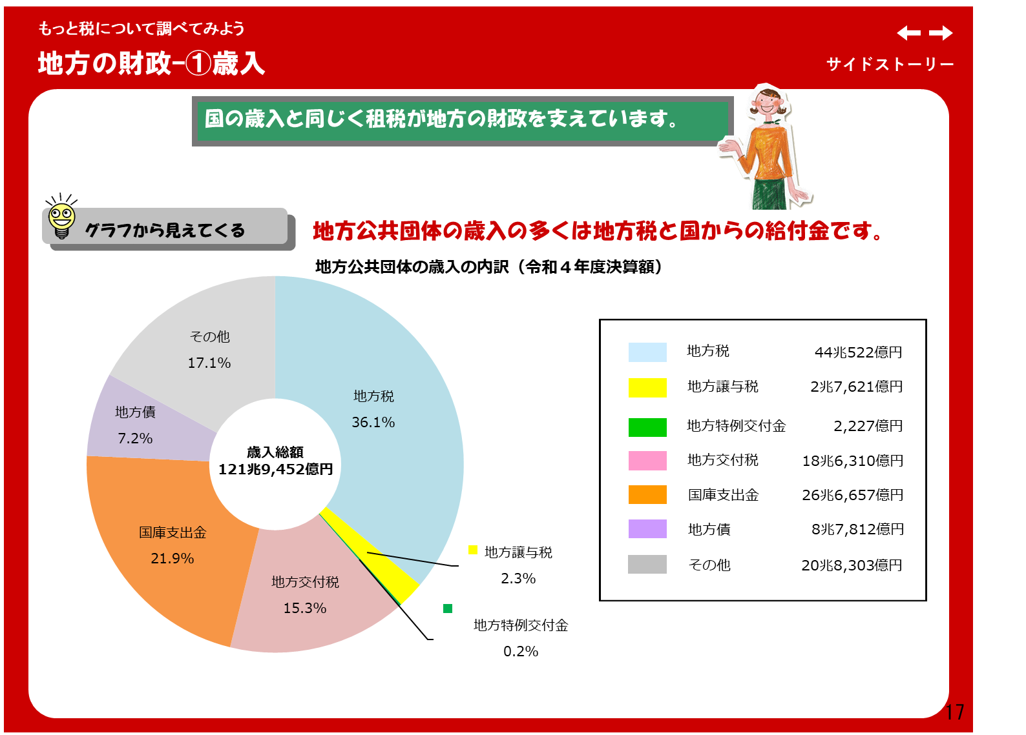
地方の財政①歳入
もっと税について調べてみよう！
サイドストーリー
■ねらい
地方の歳入の内訳がどうなっているのかを理解させる。
■地方交付税
各地方公共団体は，その地域の経済状況や規模によって，地方税収など財政力に差が生じる。
そこで、地域ごとの住民に対する公共サービスに差がでないよう，国が各地方公共団体の財政力の差を調整するために支出するものである。
■国庫支出金
国と地方公共団体が協力して行う事業の財源にあてるため、国が補助金・負担金として支出するものである。
17

Slide 20
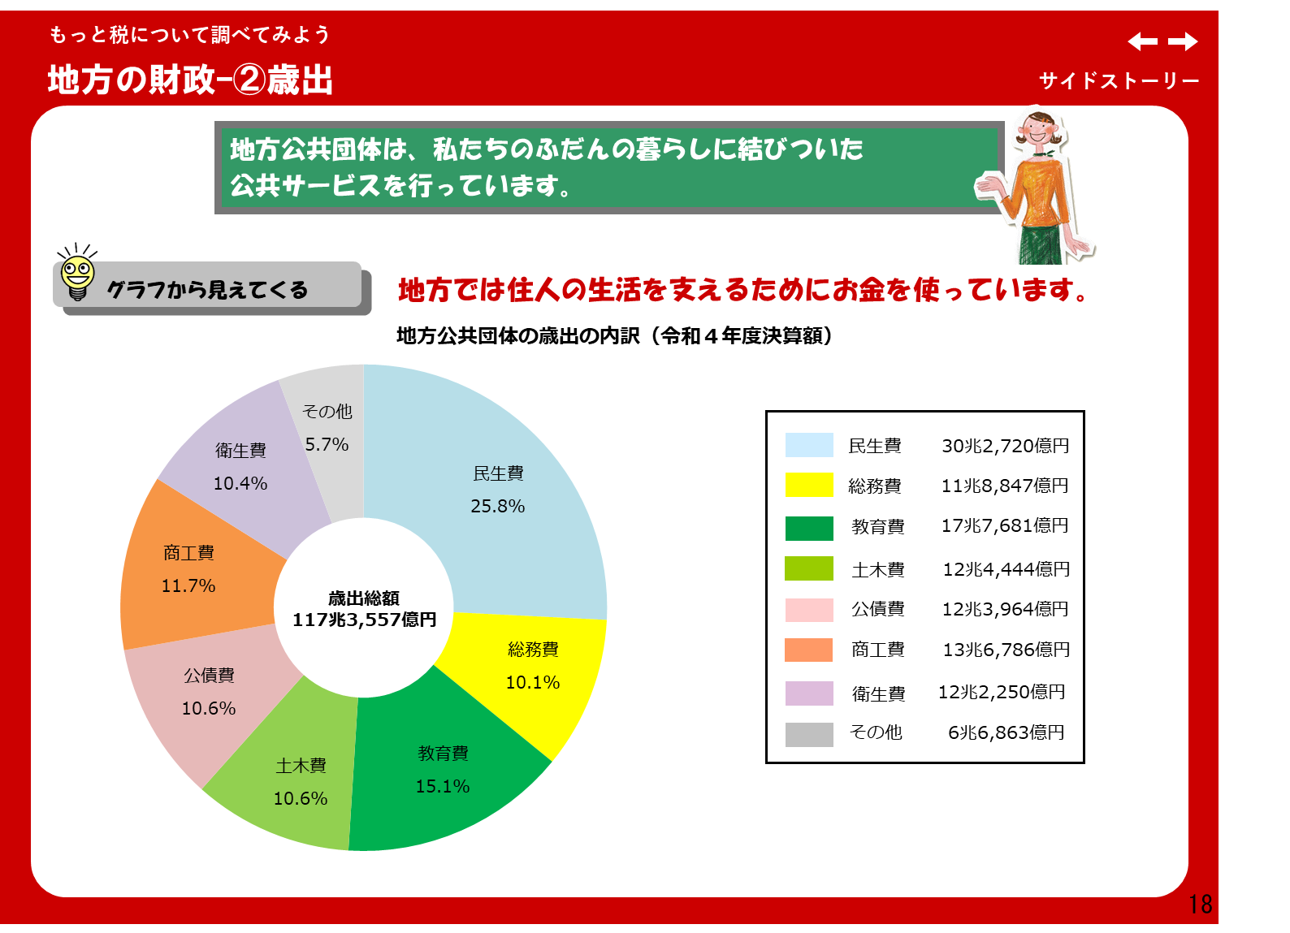
地方の財政②歳出
もっと税について調べてみよう！
サイドストーリー
■ねらい
地方の歳出の内訳がどうなっているのかを理解させる。
18

